Slide 1
5.8 虚拟存储器
虚拟存储器的引入
简单分页、简单分段技术的主要特点
  进程中的所有存储器访问都是逻辑地址，这些逻辑地址在运行时动态地被转换为物理地址。
  一个进程可以被划分成多个页（或段），这些页或段不需要连续地位于主存中。即分散存储。

Slide 2
5.8 虚拟存储器
虚拟存储器的引入
简单分页、简单分段技术的改善
  在进程的执行过程中，该进程的所有页或段不需要都在主存中。

Slide 3
5.8 虚拟存储器
虚拟存储器的引入
改善的方法
  当把一个新进程取进存储器时，OS仅取进包含程序开始处的一个或几个页或段。
  当进程执行时，只要所有的存储访问都是访问常驻集中的单元，执行就可以顺利进行。
  如果处理机遇到了一个不在主存中的逻辑地址，则它产生一个中断。
  OS把被中断的进程置于阻塞状态，并取得控制。

Slide 4
5.8 虚拟存储器
虚拟存储器的引入
改善的方法（续）
  OS把包含引发访问故障的逻辑地址的进程页或段取进主存。为此，OS产生一个磁盘I/O读请求。
  在执行磁盘I/O期间，OS可以分派另一个进程运行。
  一旦想要的页或段被取进主存，则产生一个I/O中断，控制被交回OS，OS将受到影响的进程置回就绪状态。

Slide 5
5.8 虚拟存储器
虚拟存储器的引入
改善的结果
  在主存中可以保留多个进程。
  进程可以比主存全部的空间还要大。
主存与虚拟存储器

Slide 6
5.8 虚拟存储器
5.8.1 局部性和虚拟存储器的概念
程序的执行过程具有局部性。
  大部分程序结构是顺序的，只有少数部分为转移或过程调用
  过程调用一般不超过5层
  程序中存在循环，反复执行
  对于数组的处理将局限于较小范围

Slide 7
5.8 虚拟存储器
5.8.1 虚拟存储器的概念
程序局部性原理
在一段时间内一个程序的执行往往呈现出高度的局部性，表现在时间与空间两方面。
  时间局部性:一条指令被执行了，则在不久的将来它可能再被执行。
  空间局部性:若某一存储单元被使用，则在一定时间内，与该存储单元相邻的单元可能被使用。

Slide 8
5.8 虚拟存储器
5.8.1 虚拟存储器的概念
考虑只把当前运行需要的部分程序和数据装入内存，即启动程序，其他部分暂放在外存上，需要时再调入。
这样，
  用户编制程序时不必考虑内存容量的限制。
  在一定容量的内存中就可同时装入更多的进程。

Slide 9
Virtual Memory
借助于外存空间，允许一个进程在其运行过程中部分装入内存。虚拟存储系统将内存和外存有机结合在一起，从而得到一个容量相当于外存，速度接近于内存的存储体系。
实现思想：当进程运行时，先将一部分程序装入内存，另一部分暂时留在外存，当要执行的指令不在内存时，由系统自动完成将它们从外存调入内存工作。

Slide 10
虚拟存储器容量主要受两方面的限制：
指令中表示地址的字长：
  如：若CPU的有效地址长度为32位，则程序可以寻址范围是0～(2^32)-1 ，即虚存容量为 4GB。
外存的容量。

Slide 11
5.8.2 虚拟存储器的特征
① 虚拟扩充。
② 部分装入。
③ 离散分配。
④ 多次对换。

Slide 12
5.9 请求分页技术
5.9.1 请求分页存储管理的基本思想
请求分页存储管理技术是在单纯分页技术基础上发展起来的，二者的根本区别在于请求分页提供虚拟存储器。
基本思想是：当一个进程的部分页面在内存时就可调度它运行；在运行过程中若用到的页面尚未在内存，则把它们动态换入内存。

Slide 13
5.9.1 请求分页存储管理的基本思想
为了标示进程的页面是否已在内存，在每个页表项中增加一个标志位。

Slide 14
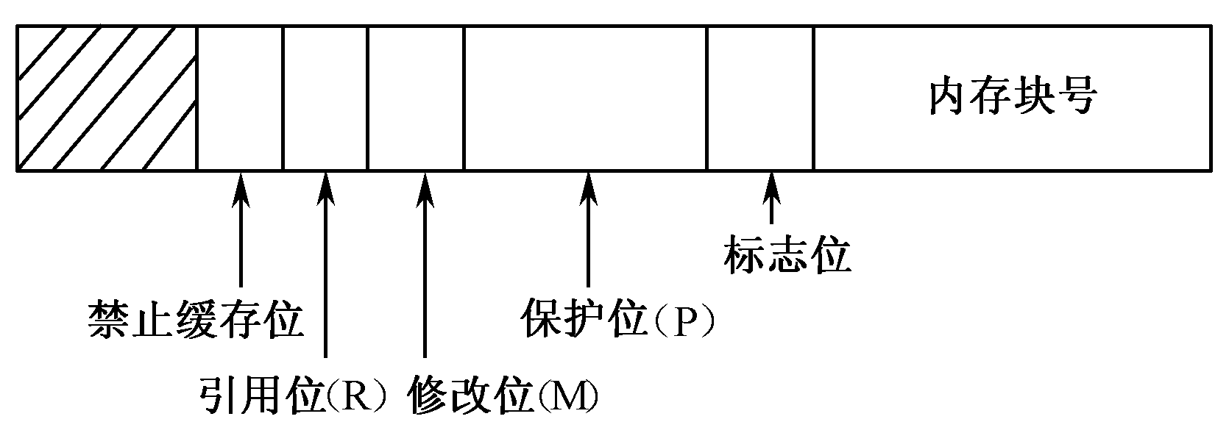
5.9.2 硬件支持及缺页处理
1．页表机制
页表项通常包含下列5种信息：
图 典型的页表表项

Slide 15
① 内存块号。
② 标志位。这一位用来标示对应的页面是否已装入内存。
如果该位是1，表示该表项是有效的，可以使用，即该页在内存中；
如果该位是0，则表示该表项对应的页面目前不在内存中，访问该页会引起缺页中断。

Slide 16
③ 保护位：访问权限：读、写、执行。
④ 修改位和引用位。这两位用来记录该页的使用状况。
⑤ 禁止缓存位。该位用于禁止该页被缓存。

Slide 17
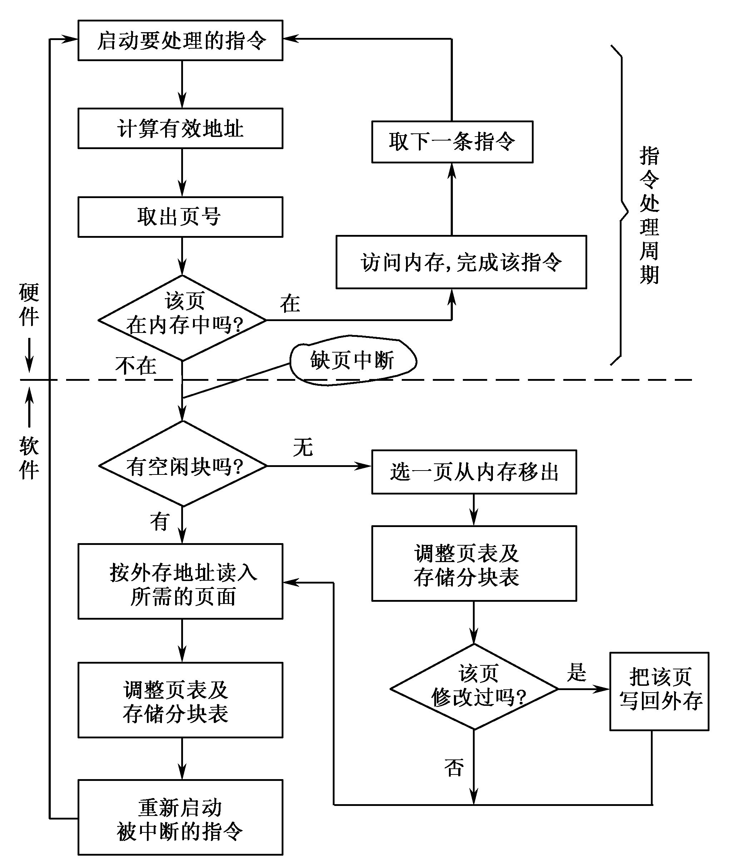
2缺页中断机构

Slide 18
３. 请求分页技术的性能
令p表示缺页中断的概率（0≤p≤1），简称缺页率，它等于缺页次数与全部访问内存次数之比。
有效存取时间可表示为：
有效存取时间= (1-p)×ma + p×缺页处理时间。

Slide 19
在任何情况下，缺页中断处理所花费的时间主要有以下三部分：
  处理缺页中断的时间。
  调入该页的时间。…… ②
  重新启动该进程的时间。
②项是将页面从盘上读到内存，这个过程花费的时间包括三部分:
  磁盘寻道时间（即磁头从当前磁道移至指定磁道所用的时间），典型寻道时间约为15 ms
  旋转延迟时间（即磁头从当前位置落到指定扇区开头所用的时间），典型磁盘的旋转延迟时间约为8 ms，
  数据传输时间，典型传输时间是1 ms。

Slide 20
一般换页时间将近25 ms。
如果把平均缺页服务时间取为25 ms，内存存取时间取为100 ns，那么，
有效存取时间
= (1- p)×100 + p×25 000 000
= 100 + 24 999 900×p

Slide 21
复习5.8 虚拟存储器
5.8.1 虚拟存储器的概念
程序局部性原理
在一段时间内一个程序的执行往往呈现出高度的局部性，表现在时间与空间两方面。
  时间局部性:一条指令被执行了，则在不久的将来它可能再被执行。
  空间局部性:若某一存储单元被使用，则在一定时间内，与该存储单元相邻的单元可能被使用。

Slide 22
5.8 虚拟存储器
5.8.1 虚拟存储器的概念
考虑只把当前运行需要的部分程序和数据装入内存，即启动程序，其他部分暂放在外存上，需要时再调入。
这样，
  用户编制程序时不必考虑内存容量的限制。
  在一定容量的内存中就可同时装入更多的进程。

Slide 23
Virtual Memory
借助于外存空间，允许一个进程在其运行过程中部分装入内存。虚拟存储系统将内存和外存有机结合在一起，从而得到一个容量相当于外存，速度接近于内存的存储体系。
实现思想：当进程运行时，先将一部分程序装入内存，另一部分暂时留在外存，当要执行的指令不在内存时，由系统自动完成将它们从外存调入内存工作。

Slide 24
5.9.2 硬件支持及缺页处理
1．页表机制
页表项通常包含下列5种信息：
图 典型的页表表项

Slide 25
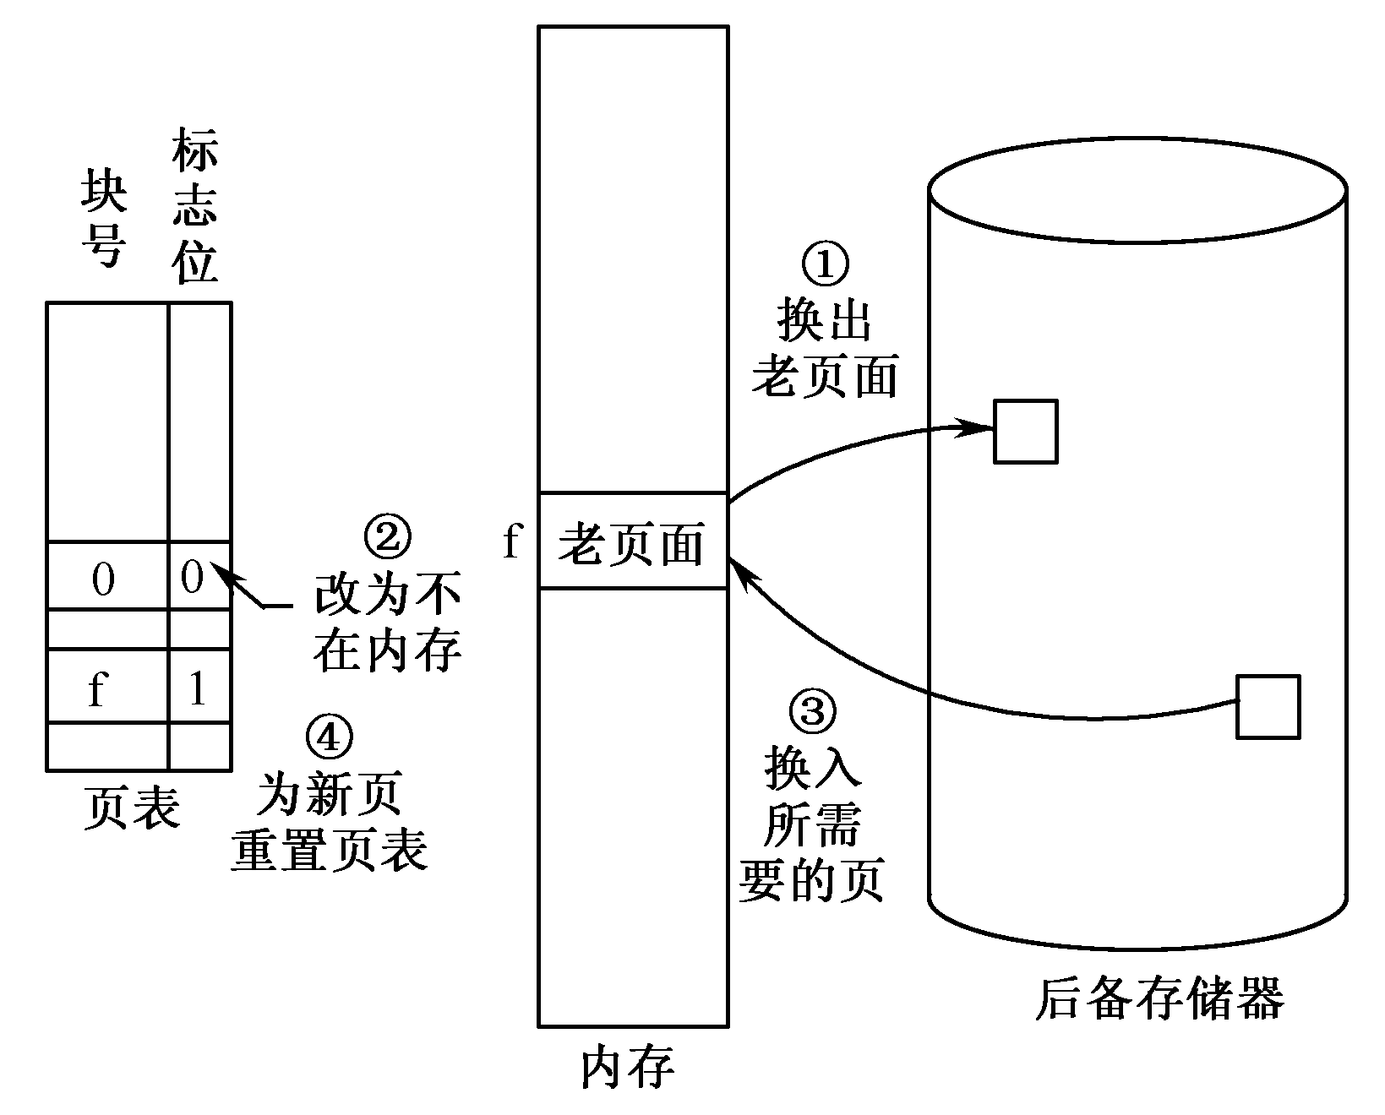
5.10 页面置换算法
5.10.1 页面置换
页面置换过程

Slide 26
2．页面走向
“抖动”：若采用的置换算法不合适，可能出现这样的现象：刚被换出的页，很快又被访问，为把它调入而换出另一页，之后又访问刚被换出的页，……如此频繁地更换页面。
存储访问序列也叫页面走向。

Slide 27
2．页面走向
页面走向
  对于给定的页面大小，仅考虑其页号，不关心完整的地址。
  如果当前对页面p进行了访问，那么，马上又对该页访问就不会缺页。这样连续出现的同一页号就简化为一个页号。

Slide 28
2．页面走向
页面走向举例
0100，0432，0101，0612，0102，0103，0104，0101，0611，0102，0103，0104，0101，0610，0102，0103，0104，0101，0609，0102，0105
若每页100个字节，则页面走向简化为：
1，4，1，6，1，6，1，6，1，6，1

Slide 29
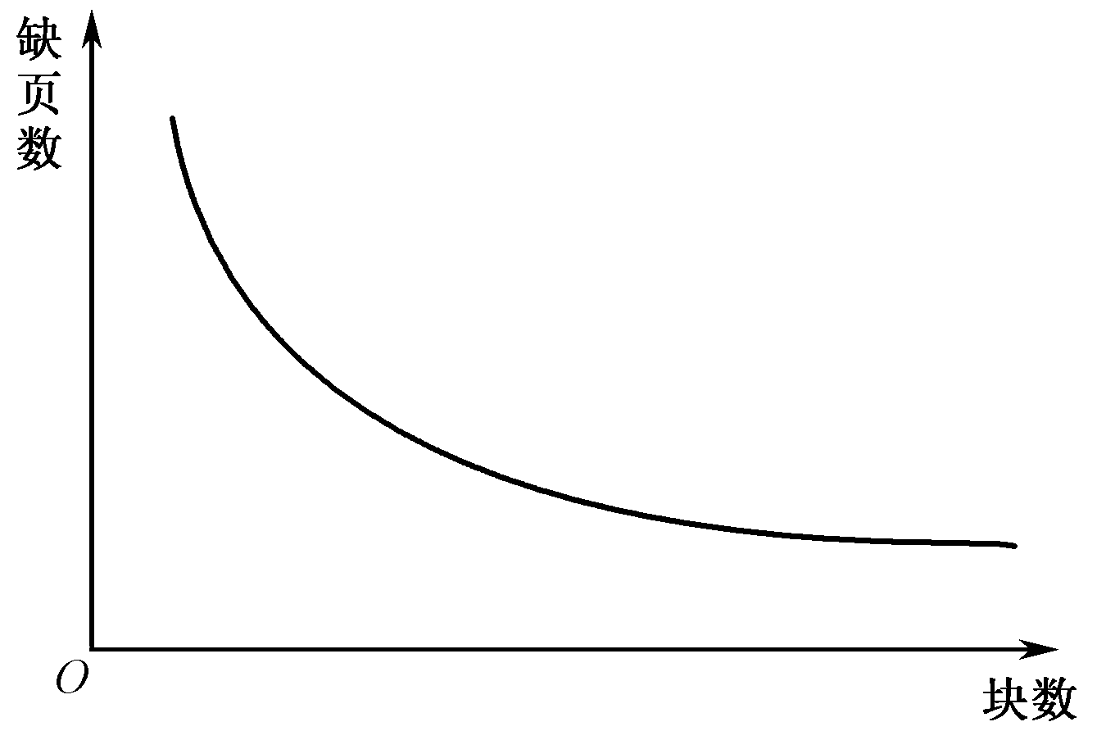
一般来说，随着可用块数的增加，缺页数将减少。

Slide 30
为说明页面置换算法，统一采用下述页面走向：
7，0，1，2，0，3，0，4，2，3，
0，3，2，1，2，0，1，7，0，1
并且假定每个作业只有三个内存块可供使用。

Slide 31
5.10.2 最佳置换法（OPT）
最佳置换算法（Optimal Replacement, OPT）实质：为调入新页面而必须预先淘汰某个老页面时，所选择的老页面应在将来不被使用，或者是在最远的将来才被访问。

Slide 32
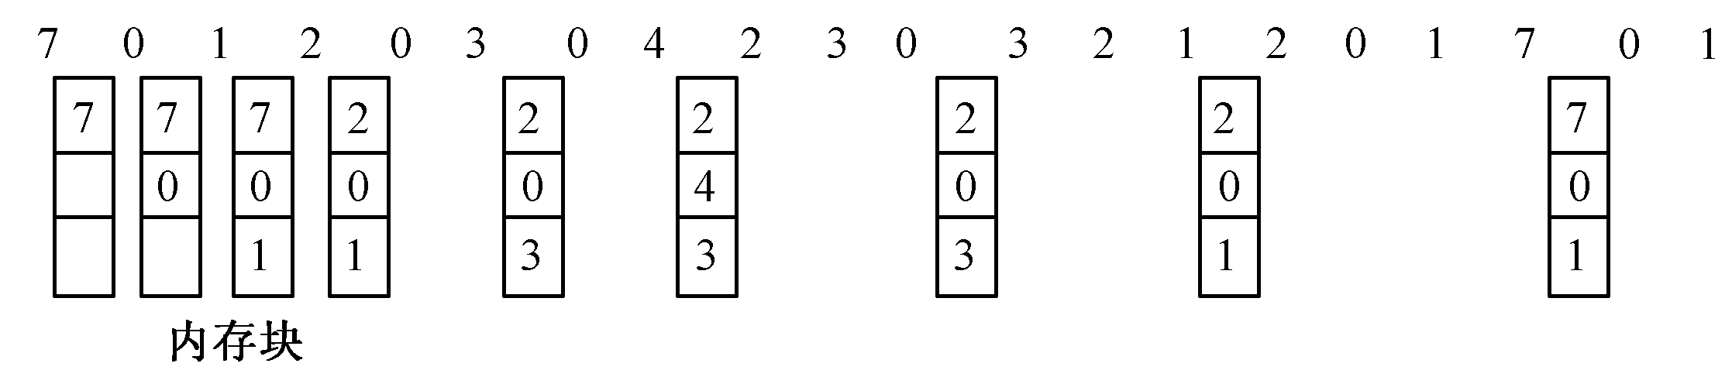
5.10.2 最佳置换法（OPT）
OPT算法在实现上有困难。因为需要预测。

Slide 33
5.10.2 最佳置换法（OPT）
OPT算法在实现上有困难。需要预测。
通过最佳置换算法可对其他可实现的算法的性能进行比较．

Slide 34
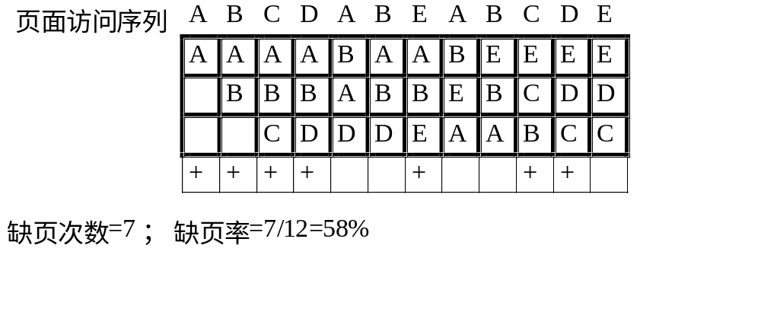
OPT举例
例：某进程分配内存块数为3，其运行期间页面访问序列：A,B,C,D,A,B,E,A,B,C,D,E，分析其按照OPT算法进行页面置换时的缺页情况。
A
A
A
C
C
C
B
B
B
B
D
D
E
E
E
E
E

Slide 35
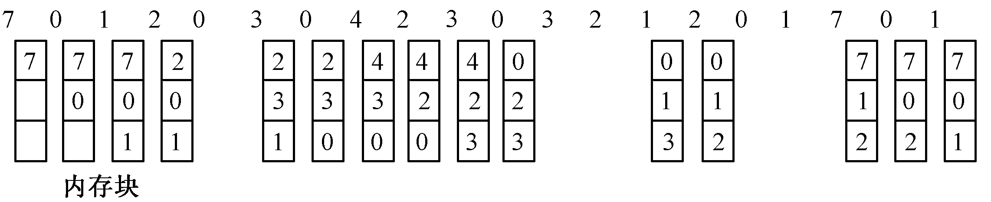
5.10.3 先进先出法（FIFO）
总是淘汰在内存中停留时间最长的一页，即先进入内存的页，先被换出。

Slide 36
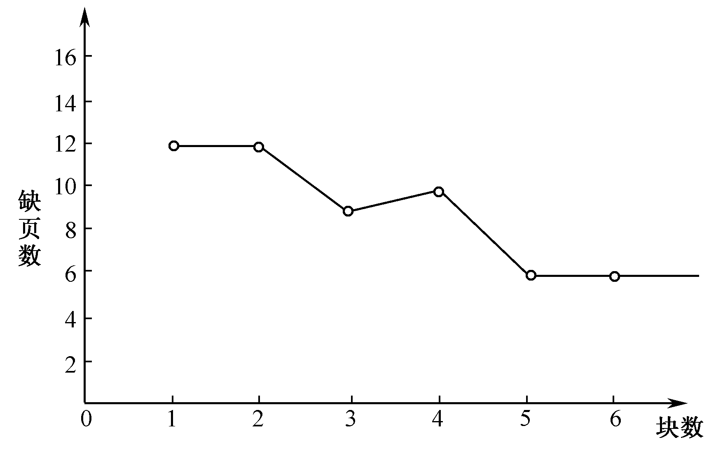
优点:容易理解且方便程序设计。
缺点:
  性能并不很好。
  存在Belady异常现象，即缺页率随内存块增加而增加。

Slide 37
FIFO的性能较差，因为较早调入的页往往是经常被访问的页，这些页在FIFO算法下被反复调入和调出，并且有Belady现象。
Belady现象的原因是FIFO算法的置换特征与进程访问内存的动态特征是矛盾的，即被置换的页面并不是进程不会访问的。产生这个现象的页面走向还是比较罕见。

Slide 38
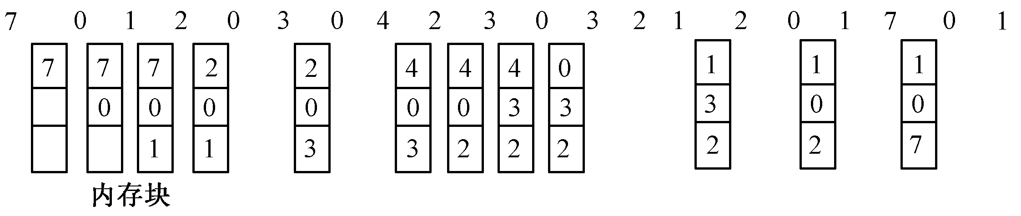
5.10.4 最近最少使用置换法(LRU)
思想：当需要置换一页时，选择在最近一段时间里最久没有使用过的页面予以淘汰。
需要硬件开销，实现代价很高，查看历史。

Slide 39
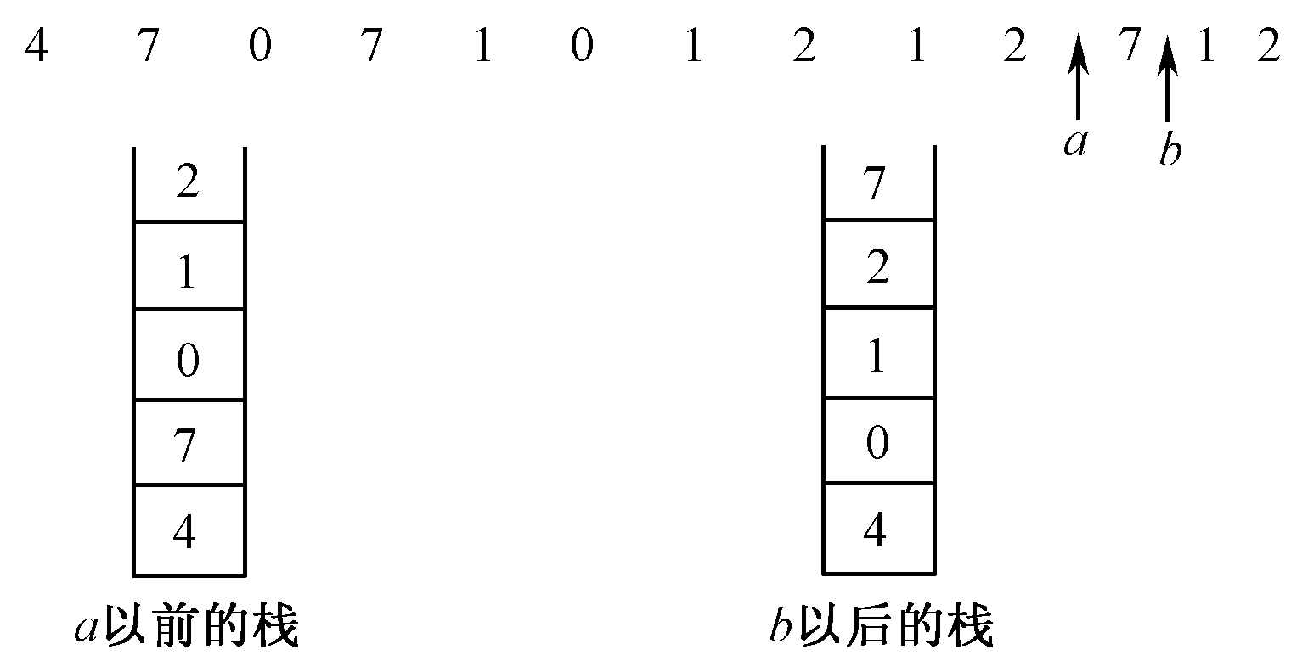
LRU算法需要实际硬件的支持。实现时的问题是：怎样确定最后访问以来所经历时间的顺
序。有以下两种可行的办法：
① 计数器。
② 栈。
图5-41 利用栈记录目前访问最多的页面

Slide 40
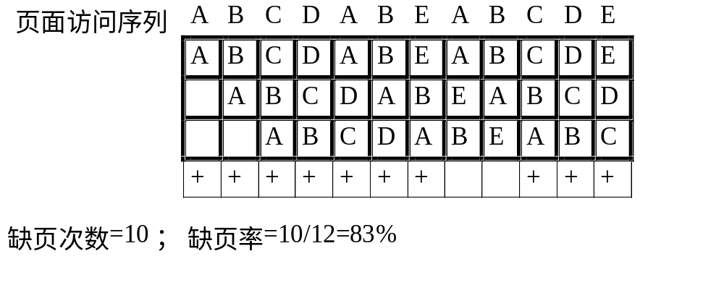
LRU举例
例：某进程分配内存块数为3，其运行期间页面访问序列：A,B,C,D,A,B,E,A,B,C,D,E，分析其按照LRU算法进行页面置换时的缺页情况。

Slide 41
5.10.5 第二次机会置换法（SCR）
第二次机会置换法（Second Chance Page Replacement, SCR）是对FIFO算法的改进—— 避免把经常使用的页面置换出去。
当选择某一页面置换时，就检查最老页面的引用位：如果是0，就立即淘汰该页；如果该引用位是1，就给它第二次机会。将引用位清０，并把它放入页面链表的末尾，把它的装入时间置为当前时间；然后选择下一个ＦＩＦＯ页面。

Slide 42
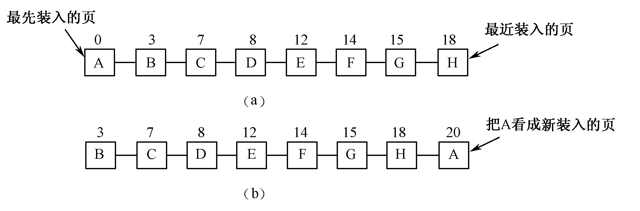
5.10.5 第二次机会置换法（SCR）
第二次机会置换法
时刻

Slide 43
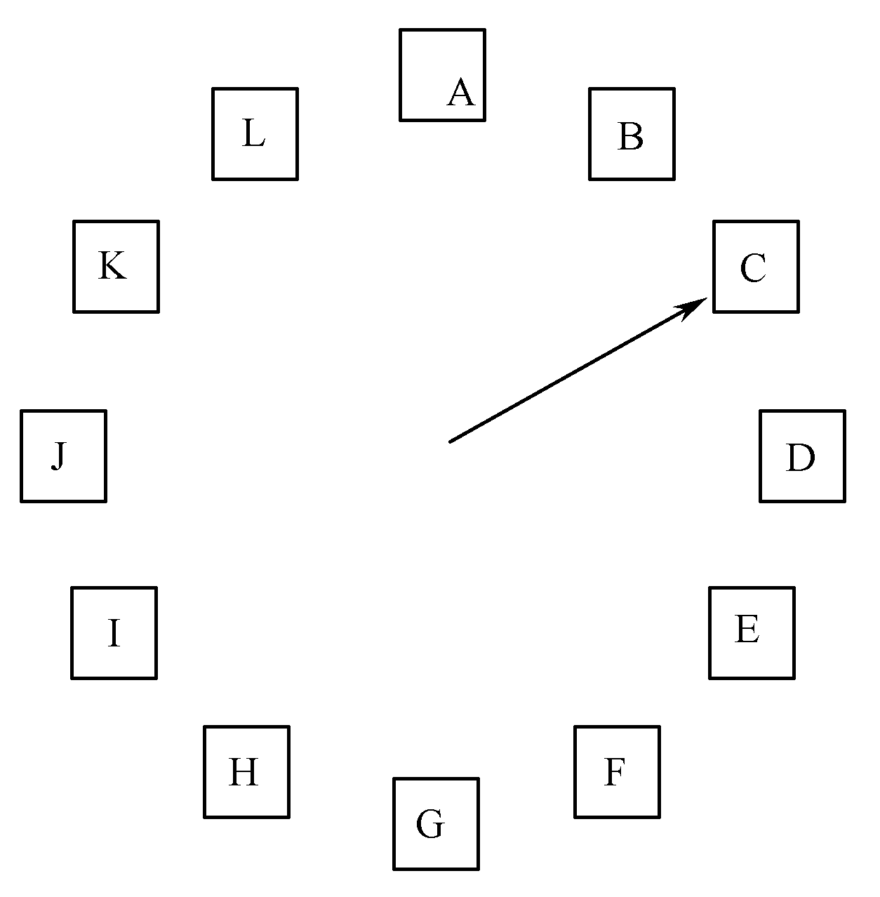
5.10.6 时钟置换法（Clock）
1．简单时钟置换法(最近未使用置换法NRU)

Slide 44
5.10.6 时钟置换法（Clock）
2．改进的时钟置换法
操作系统为收集有关哪些页面正被使用，哪些页面没被使用的统计信息，系统为每个页面设置了引用位和修改位。
当启动一个进程时，它的所有页面的引用位和修改位由ＯＳ设置为００。
引用位可在每次时钟中断时清零，以区别最近没有被访问的页面和被访问的页面。
修改位在页面被修改过后标记为1，并不被时钟中断修改。

Slide 45
5.10.6 时钟置换法（Clock）
2．改进的时钟置换法
当发生缺页时，ＯＳ检查所有的页面并根据它们当前的引用位和修改位的值，将页面分为４种情况：
００：最近未访问，没有被修改
０１：最近未访问，已被修改
１０：最近被访问，没被修改
１１：最近被访问，已被修改
内存中的每个页面必定是上述四类中的一类。
引用位被时钟中断清零后就成了第０类

Slide 46
5.10.6 时钟置换法（Clock）
2．改进的时钟置换法
从指针所指示的当前位置开始， 扫描循环队列， 将所遇到的第一个第０类页面作为所选中的淘汰页。 在第一次扫描期间不改变引用位。
如果查找一周后未遇到第０类页面， 则开始第二轮扫描，寻找第１类页面，将所遇到的第一个这类页面作为淘汰页。在第二轮扫描期间，将所有扫描过的页面的引用位都置0。
如果也未找到第１类页面，则将指针返回到开始的位置，并将所有的引用位复0。 然后重复第一步，如果仍失败，必要时再重复第二步，此时就一定能找到被淘汰的页。

Slide 47
举例
有一内存访问序列
2、3、2、1、5、2、4、5、3、2、5、2
请分别采用OPT,LRU,FIFO算法计算，内存块为3个块的缺页次数。

Slide 48
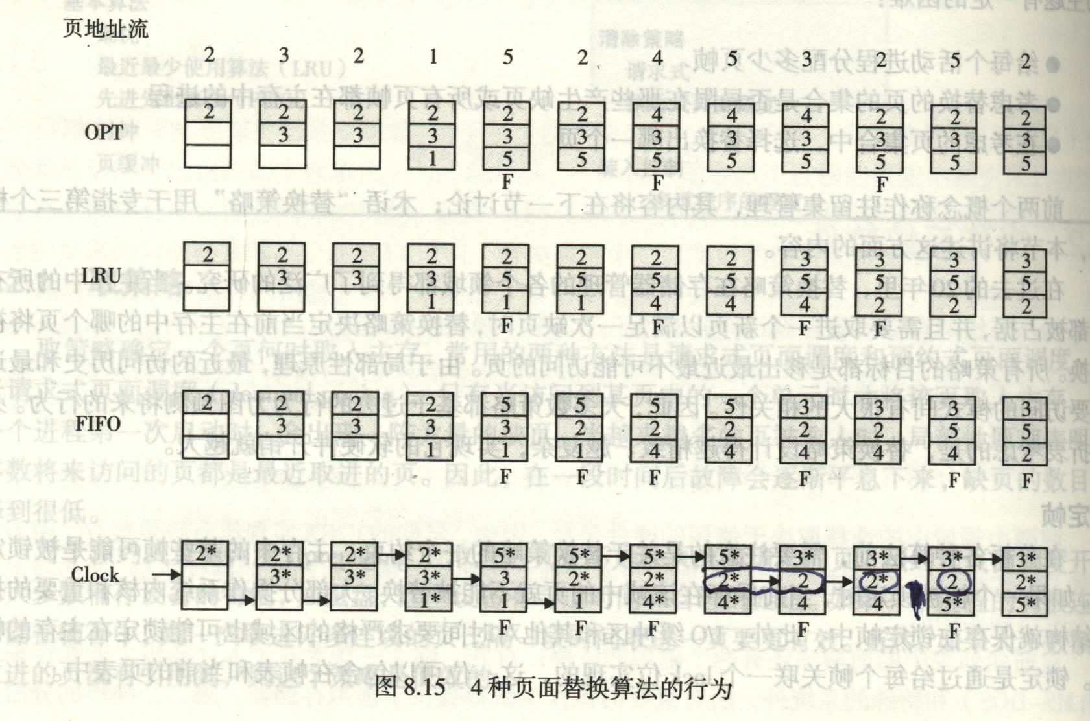
注意此处的差别

Slide 49
5.10.7 最少使用算法(LFU, Least Frequently Used)
选择到当前时间为止被访问次数最少的页面被置换。
每页设置访问计数器，每当页面被访问时，该页面的引用位置1，时钟中断时，将引用位值加到访问计数器；
发生缺页中断时，淘汰计数值最小的页面，并将所有计数清零；

Slide 50
5.10.8 页面缓冲算法(page buffering)
它是对FIFO算法的发展，通过被置换页面的缓冲，有机会找回刚被置换的页面；
被置换页面的选择和处理：用FIFO算法选择被置换页，把被置换的页面放入两个链表之一。
  如果页面未被修改，就将其归入到空闲页面链表的末尾。
  否则将其归入到已修改页面链表。

Slide 51
需要调入新的物理页面时，将新页面内容读入到空闲页面链表的第一项所指的页面，然后将第一项删除。
优点：
空闲页面和已修改页面，仍停留在内存中一段时间，如果这些页面被再次访问，只需较小开销，而被访问的页面可以返还作为进程的内存页。
当已修改页面达到一定数目后，再将它们一起调出到外存，然后将它们归入空闲页面链表，这样能大大减少I/O操作的次数。

Slide 52
5.10.9 工作集页面置换算法
工作集
（1）局部性原理
（2）工作集模型
  工作集，就是一个进程在某一小段时间Δ内访问页面的集合。

Slide 53
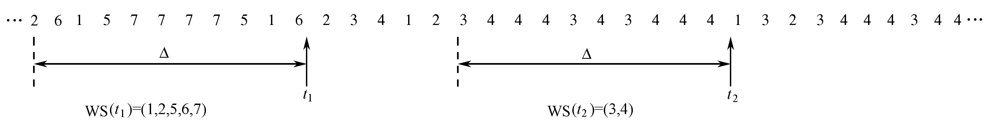
工作集
如用WS(ti)表示在ti- Δ到ti之间所访问的不同页面，那么它就是进程在时间ti的工作集。
t1 - Δ
t1
t2 - Δ
t2

Slide 54
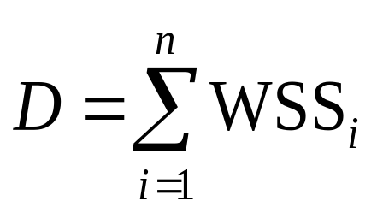
工作集依赖于程序的行为，并且其大小与Δ的取值有关。每个进程的工作集大小为WSS_{i}，那么
D是系统中全部（n个）进程对内存块的总请求量。 若请求值D大于可用内存块的总量m(D＞m)，将出现抖动。（测试抖动）

Slide 55
工作集模型
分页系统设法跟踪进程的工作集，以确保让进程运行以前，它的工作集就已在内存中。该方法为工作集模型。其目的在于大大减少页面失效率。
基于工作集的页面置换算法
  基本思想：找出一个不在工作集中的页面并淘汰之。

Slide 56
置换算法举例1
一个程序共有5个页面组成，分别为P1～P5。程序执行过程中的页地址流（即程序执行中依次用到的页面）如下：
P1，P2，P1，P5，P5，P1，P3，P4，P3，P4
假设分配给这个程序的主存储器共有3个页面。给出FIFO、LRU和OPT三种页面替换算法对这3页主存的使用情况，包括调入、替换和命中等。

Slide 57
时间t
1
2
3
4
5
6
7
8
9
10
实际
页地址流
P1
P2
P1
P5
P4
P1
P3
P4
P2
P4
命中次数
先进先出算法
（FIFO算法）
1
1
1
1*
4
4
4*
4*
2
2
2次
2
2
2
2*
1
1
1
1*
4
5
5
5*
3
3
3
3*
调入
调入
命中
调入
替换
替换
替换
命中
替换
替换
最久没有使用算法
（LRU算法）
1
1
1
1
1
1
1
1*
2
2
4次
2
2
2*
4
4
4*
4
4
4
5
5*
5*
3
3
3*
3*
调入
调入
命中
调入
替换
命中
替换
命中
替换
命中
最优替换算法
（OPT算法）
1
1
1
1
1
1*
3*
3*
3
3
5次
2
2
2
2*
2
2
2
2
2
5*
4
4
4
4
4
4
调入
调入
命中
调入
替换
命中
替换
命中
命中
命中

Slide 58
置换算法举例2
若一个循环程序，依次使用P1，P2，P3，P4四个页面，分配给这个程序的主存页面数为3个。FIFO、LRU和OPT三种页面替换算法对主存页面的调度情况如下图所示。
在FIFO和LRU算法中，总是发生下次就要使用的页面本次被替换出去的情况，这就是“颠簸”现象。（抖动）

Slide 59
时间t
1
2
3
4
5
6
7
8
实际
页地址流
P1
P2
P3
P4
P1
P2
P3
P4
命中次数
先进先出算法
（FIFO算法）
1
1
1*
4
4
4*
3
3
0次
2
2
2*
1
1
1*
4
3
3
3*
2
2
2*
调入
调入
调入
替换
替换
替换
替换
替换
最久没有使用算法
（LRU算法）
1
1
1*
4
4
4*
3
3
0次
2
2
2*
1
1
1*
4
3
3
3*
2
2
2*
调入
调入
调入
替换
替换
替换
替换
替换
最优替换算法
（OPT算法）
1
1
1
1
1*
1
1
1
3次
2
2
2
2
2*
3*
3
3*
4*
4
4
4
4*
调入
调入
调入
替换
命中
命中
替换
命中

Slide 60
5.11 内存块的分配和抖动问题
5.11.1 内存块的分配
内存块的分配算法
  等分法
  比例法
  优先权法

Slide 61
分配算法
  等分法
  例：内存块为93，进程数为5
  每个进程分得18块，剩余3块

Slide 62
分配算法
  比例法：设进程p_{i}的地址空间大小为s_{i}，则总地址空间： S=∑s_{i}
  若可用块的总数是m，则分给进程pi的块数是
a_{i} ≈m . s_{i} /S
  例：内存块为62，P1逻辑空间占20页，P2占10页。
  P1分得41块，P2分得21块

Slide 63
分配算法
  优先权法
  为加速高优先级进程的执行速度，可为其分配较多的内存块，即根据进程的优先级按比例分配内存块。Si为进程Pi的优先级.

Slide 64
5.11 内存块的分配和抖动问题
5.11.1 内存块的分配
内存块的分配策略
  固定分配策略分配给进程的内存块数是固定的，且在最初装入时（即进程创建时）确定块数。
  可变分配策略允许分给进程的内存块数随进程的活动而改变。

Slide 65
5.11 内存块的分配和抖动问题
5.11.1 内存块的分配
页面置换范围
  全局置换允许一个进程从全体存储块的集合中选取淘汰块，尽管该块当前分配给其他进程，还是能强行占用。
  局部置换是每个进程只能从分给它的一组内存块中选择淘汰块。

Slide 66
固定分配+局部置换：这时的主要问题是进程开始前要依据进程类型决定分配多少页面。多了会影响并发水平，少了会使缺页率过高。
可变分配+局部置换：局部转换,根据进程运行过程进行可变分配内存块。
可变分配+全局置换：OS会一直维持一定数目的空闲页面，以快速置换,发生缺页的进程会得到更多内存块.如果空闲内存块用完,将全局选择某进程的页面将其调出。

Slide 67
5.11.2 抖动问题
抖动
在虚存中，页面在内存与外存之间频繁调度，以至于调度页面所需时间比进程实际运行的时间还多，此时系统效率急剧下降，甚至导致系统崩溃。这种现象为“抖动或颠簸（Thrashing）” 。

Slide 68
5.11.2 抖动问题
产生抖动的原因：
  页面淘汰算法不合理。
  分配给进程的物理页面数太少。

Slide 69
5.11.2 抖动问题
防止抖动的方法
  ① 采用局部置换策略。(限制在进程内部)
  ② 利用工作集策略防止抖动。
  ③ 挂起某些进程。(释放一些内存块)
  ④ 采用缺页频度法（Page Fault Frequency, PFF）。(缺页率高低限制内存块的分配的多与少).

Slide 70
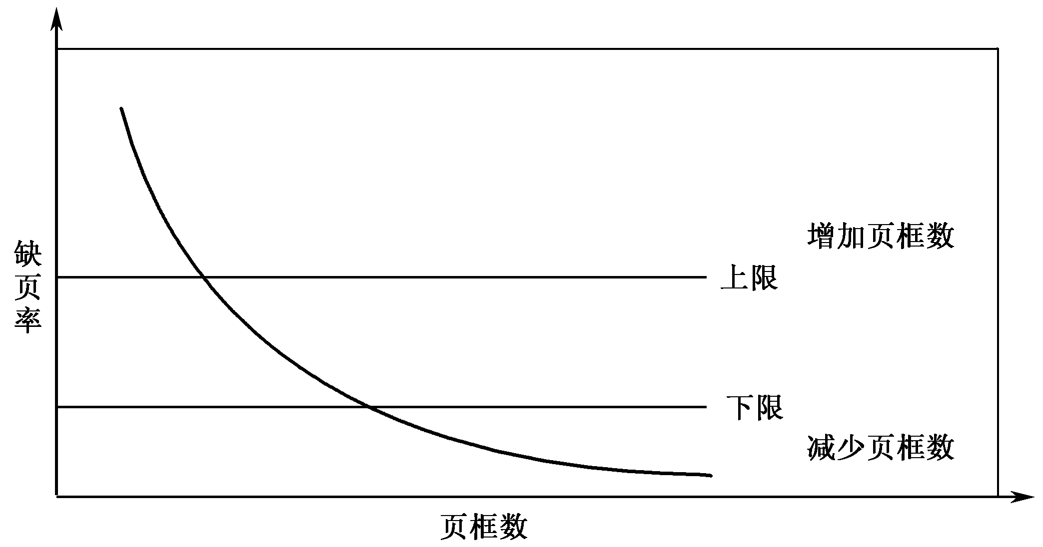

Slide 71
5.12 请求分段技术
带虚存的段式存储管理技术,一个进程只有部分分段放在内存,仅用到某个段时才进行链接。
5.12.1 请求分段存储管理的硬件支持
各段表项中要增加一位，以表明该段的存在状态(内存\外存)。
还要增加另外一些控制位，如修改位\保护位\共享位。

Slide 72
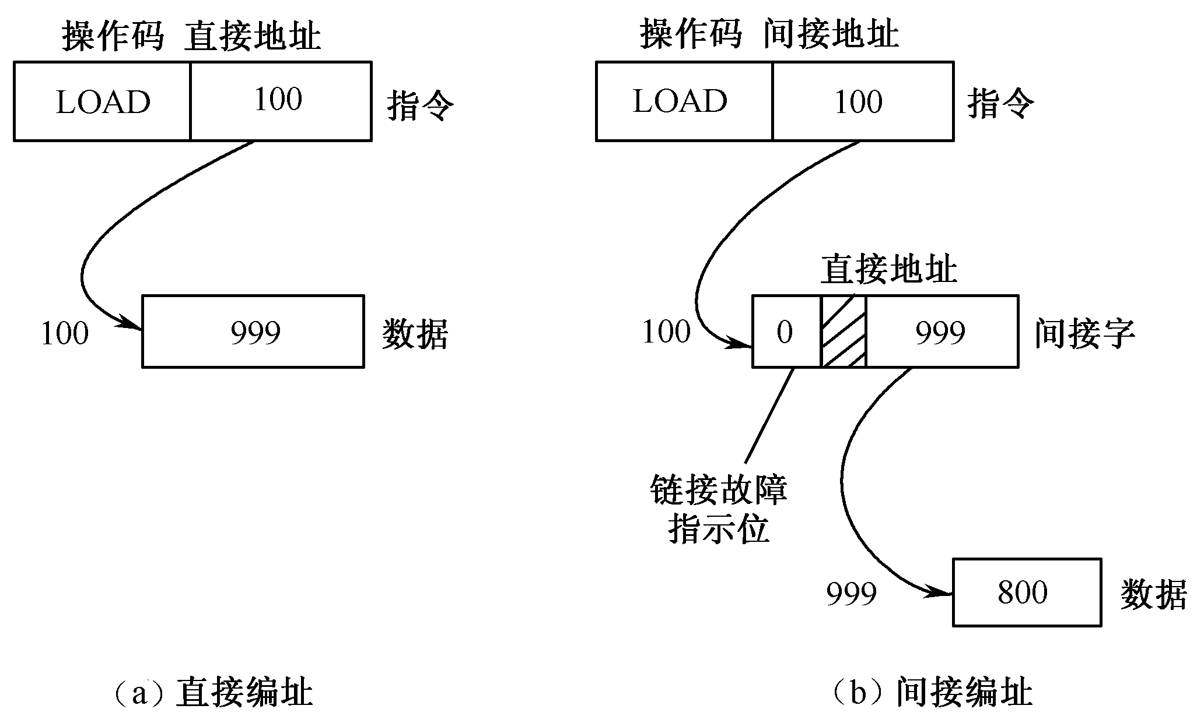
5.12.2 动态链接和链接中断处理
1．动态链接
动态链接:
仅当用到某个分段时才对它进行链接。
发现故障置为1
图5-49 直接编址与间接编址

Slide 73
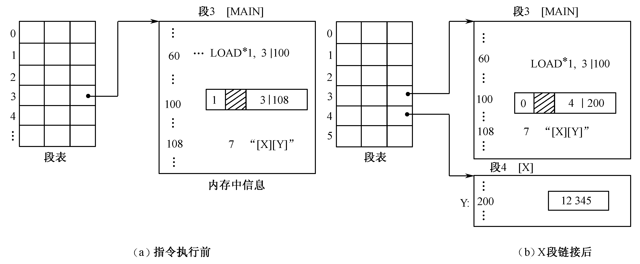
2．链接中断处理
图5-50 段的动态链接

Slide 74
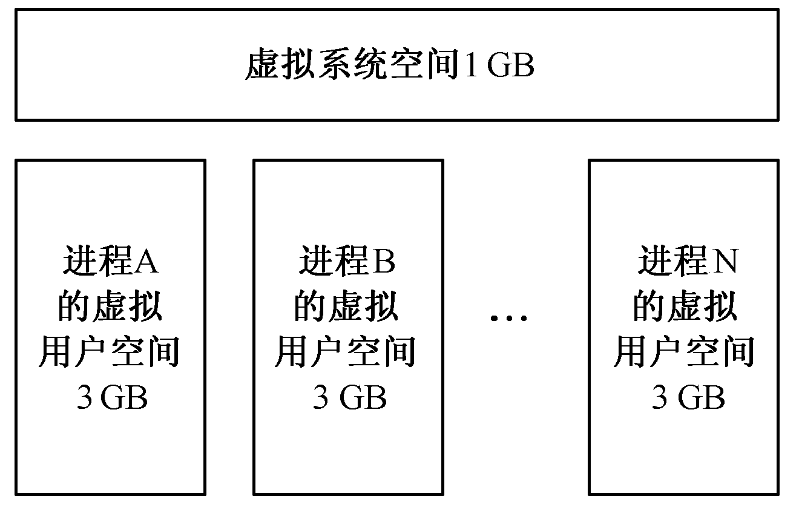
5.13 Linux系统的存储管理
5.13.1 Linux的多级页表结构
图5-51 Linux进程的虚拟存储空间

Slide 75
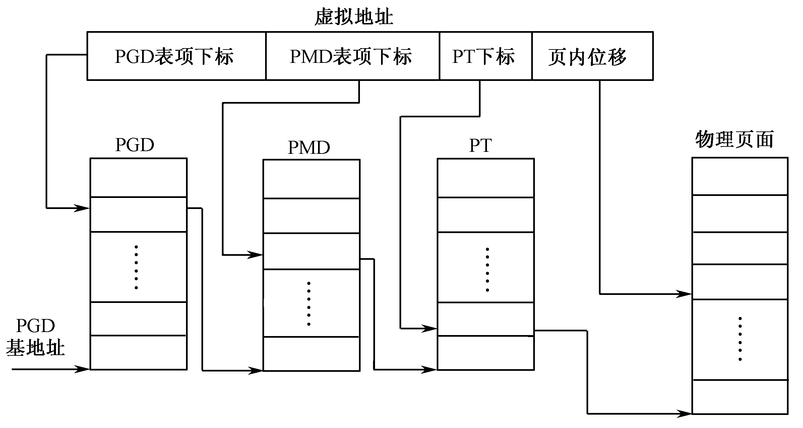
Linux系统采用三级页表的方式：
图5-52 三级页表地址映射示意图
对于i386来说，CPU只支持两级模型。

Slide 76
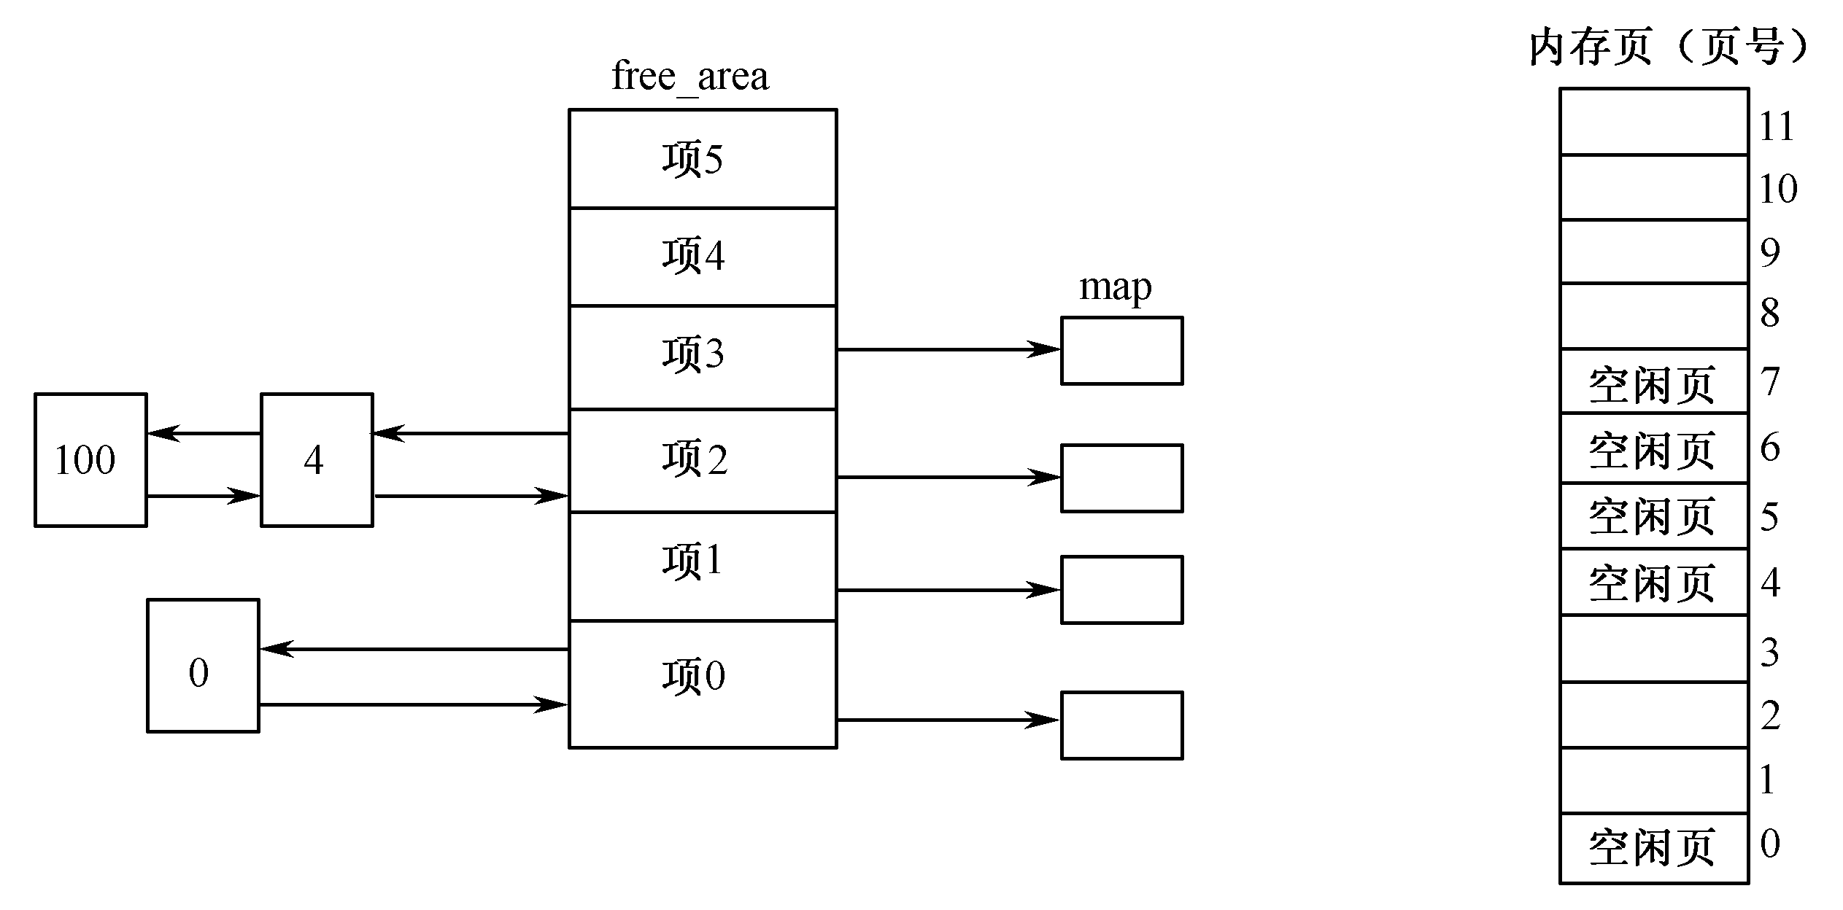
5.13.2 内存页的分配与释放
双向链表，链表和位示图相结合。
图5-53 空闲内存的组织示意图

Slide 77
5.13.3 内存交换
由内核的交换守护进程kswapd完成的。

Slide 78
5.8.2 虚拟存储器的特征
① 虚拟扩充。
② 部分装入。
③ 离散分配。
④ 多次对换。

